Slide 1
ארדואינו שיעור 2
טובי למברג וטל ברעז

Slide 2
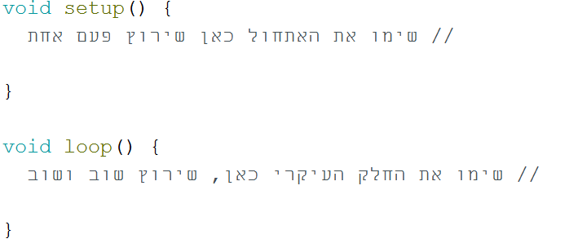
תזכורת

Slide 3
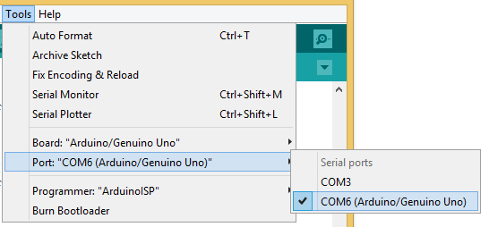
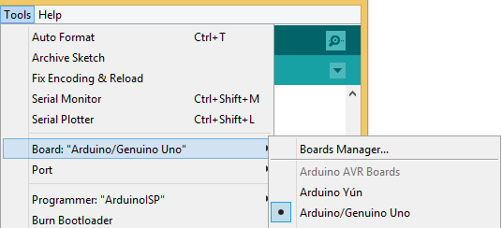
חיבור הארדואינו למחשב
נחבר את הIDE לUSB הנכון -
זה שרשום בוא בסוגריים
Arduino/Genuino Uno
נגדיר את הבקר הנכון -
Arduino/Genuino Uno

Slide 4
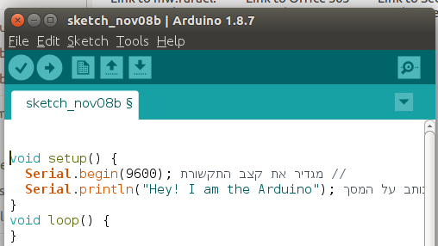
בדיקת הקוד
לחצו על הכפתור שבעיגול
הכפתור הזה בודק שהקוד נכון

Slide 5
הכנסה של התוכנית לארדואינו
עכשיו לחצו על הכפתור השני
הכפתור הזה מכניס את הקוד לארדואינו

Slide 6
פתיחת ה Serial port
עכשיו לחצו על הכפתור הזה
הכפתור הזה פותח את טרמינל התקשורת
מה כתוב בטרמינל?

Slide 7
תזכורת - כתיבה מהתוכנית למחשב
void setup() {
Serial.begin(9600); // מגדיר את קצב התקשורת
Serial.println("Hey! I am the Arduino"); // כותב למחשב
}
void loop() {
}

Slide 8
char Serial.read();
פקודה חדשה ;()Serial.read
הפקודה אומרת לתוכנית לקרוא אות אחת מהמחשב.
דוגמה:
char ch;
void setup() {
Serial.begin(9600);
}
void loop() {
ch = Serial.read();
Serial.println(ch);
delay(1000);
}
// טיפוס מסוג אות (char)
// נקרא אות מהמחשב
// נכתוב אותה חזרה למחשב
// נחכה שניה

Slide 9
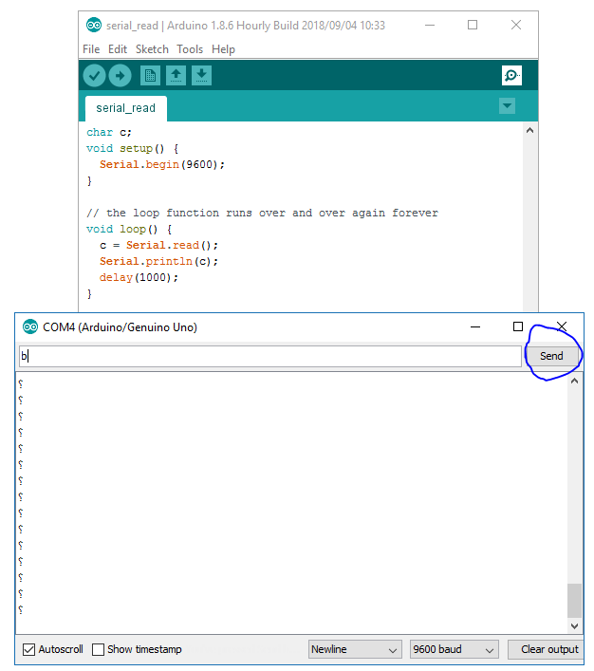
Serial.read() - דוגמה המשך

Slide 10
Serial.read() - תרגילים
כתבו תוכנית שכשתלחצו על a, הנורה תדלק וכשתלחצו על b הנורה תכבה
כתבו תוכנית שמדליקה נורה לפי המספר שהכנסתם למחשב: 1-אדום, 2-צהוב, 3-ירוק
כתבו תוכנית שכשתכניסו למחשב מספר, המנורה בקצב לפי המספר שתכניסו

Slide 11
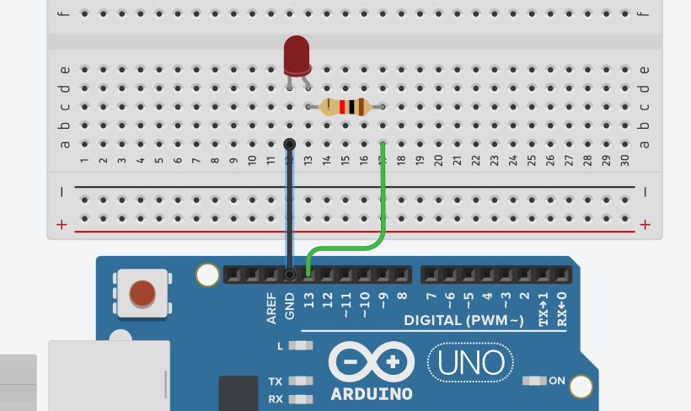
char get;
void setup()
{
pinMode(13, OUTPUT);
Serial.begin(9600);
}
void loop()
{
get = Serial.read();
if(get == 'a')
{
digitalWrite(13, HIGH);
}
else if(get == 'b')
{
digitalWrite(13, LOW);
}
}

Slide 12
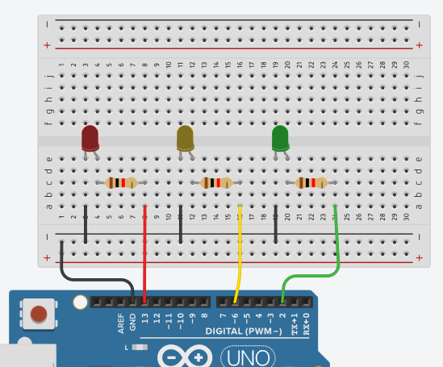
Serial.read() - פתרונות
char get;
int RED = 13, YELLOW = 6, GREEN = 2;
void setup()
{
pinMode(RED, OUTPUT);
pinMode(YELLOW, OUTPUT);
pinMode(GREEN, OUTPUT);
Serial.begin(9600);
}
void loop()
{
get = Serial.read();
digitalWrite(RED, get == '1');
digitalWrite(YELLOW, get == '2');
digitalWrite(GREEN, get == '3');
delay(1000);
}

Slide 13
Input
אחרי שהגדרנו את הפורט כINPUT אנחנו יכולים לקרוא ממנו
int portIn = 12;
void setup()
{
pinMode(portIn, INPUT);
}
void loop()
{
int val;
val = digitalRead(portIn);
}

Slide 14
char read;
int time = 1000;
int LED = 13;
void setup()
{
pinMode(LED, OUTPUT);
Serial.begin(9600);
}
void loop()
{
read = Serial.read();
if (read == '0')
time = 10;
if (read == '1')
time = 100;
if (read == '2')
time = 200;
if (read == '3')
time = 300;
if (read == '4')
time = 400;
digitalWrite(LED, HIGH);
delay(time);
digitalWrite(LED, LOW);
delay(time);
}

Slide 15
Input
כדי לקרוא מפורט אנחנו צריכים לעשות שני דברים:
ב - setup בלבד, להגדיר את הפורט בתור input:
pinMode מגדיר: האם הפורט הוא INPUT או OUTPUT
portIn אומר איזה פורט מתוך 13 הפורטים אנחנו מגדירים
דרך נוספת להגדיר את הפורט:
int portIn = 12;
void setup()
{
pinMode(portIn, INPUT);
}
void setup()
{
pinMode(12, INPUT);
}

Slide 16
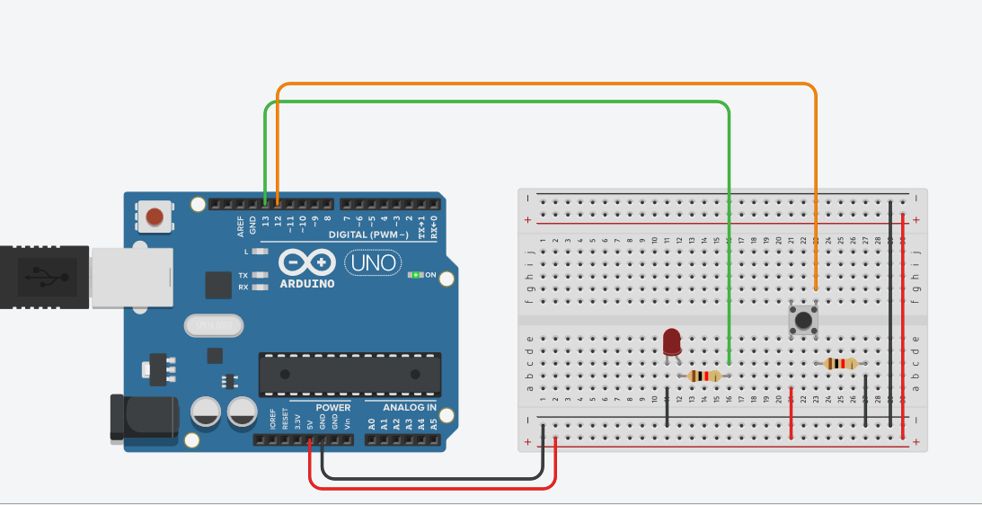
Input - חיבורים
חברו את המעגל הבא

Slide 17
Input - קוד
int portIn = 12;
int portOut = 13;
void setup()
{
pinMode(portOut, OUTPUT);
pinMode(portIn, INPUT);
}
void loop()
{
digitalWrite(portOut, LOW);
int val;
val = digitalRead(portIn);
if (val)
{
digitalWrite(portOut, HIGH);
}
else
{
digitalWrite(portOut, LOW);
}
delay(10); // Wait for 10 millisecond(s)
}

Slide 18
Input - תרגילים
כתבו תוכנית כשלוחצים על כפתור אז המחשב כותב "OUCH"
כתבו תוכנית כשלוחצים על מספר אז נדלקות אותו מספר מנורות, שהמספר יהיה בין 1 ל 3
כתבו תוכנית של משחק שתופס את המנורות בפינות

Slide 19
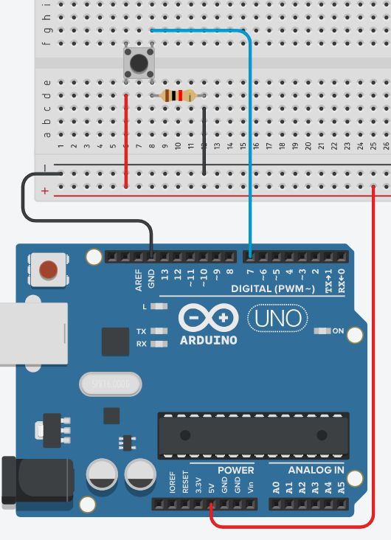
int buttonIn = 7;
void setup()
{
pinMode(buttonIn, INPUT);
Serial.begin(9600);
}
void loop()
{
int val = 0;
val = digitalRead(buttonIn);
if(val == HIGH)
Serial.println("OUCH!");
}

Slide 20
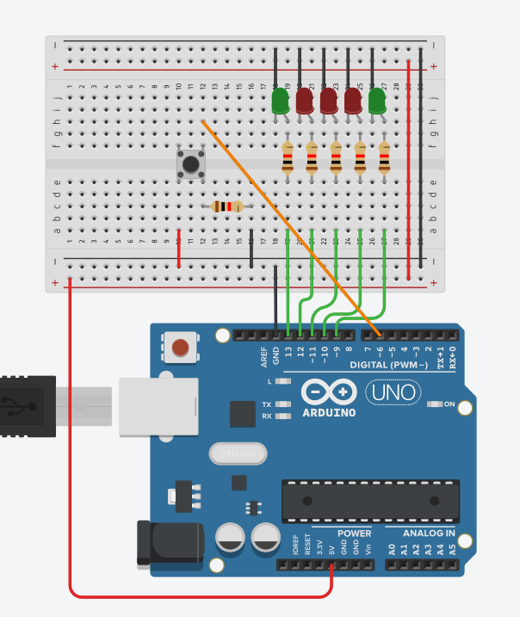
Input - פתרונות
void setup()
{
pinMode(13, OUTPUT);
pinMode(12, OUTPUT);
pinMode(11, OUTPUT);
pinMode(10, OUTPUT);
pinMode(9, OUTPUT);
pinMode(6, INPUT);
}
void loop()
{
int val =0 ;
val = digitalRead(6);
for(int i =9; i<=13; i++)
{
digitalWrite(i,HIGH);
delay(100);
digitalWrite(i,LOW);
}
for(int i = 13; i>=9;i--)
{
digitalWrite(i,HIGH);
delay(100);
digitalWrite(i,LOW);
}
}

Slide 21
Code For Game
void loop()
{
val = digitalRead(6);
for(int i =9; i<=13 && chk;i++)
{
val = digitalRead(6);
if(val)
{
chk = false;
}
index = i;
digitalWrite(i,HIGH);
delay(100);
digitalWrite(i,LOW);
}
for(int i = 13; i>=9 && chk;i--)
{
val = digitalRead(6);
if(val)
{
chk = false;
}
index = i;
digitalWrite(i,HIGH);
delay(50);
digitalWrite(i,LOW);
}
if(!chk)
{
digitalWrite(index,HIGH);
}
}
bool chk = true;
int val = 0;
int index = 0;
void setup()
{
pinMode(13, OUTPUT);
pinMode(12, OUTPUT);
pinMode(11, OUTPUT);
pinMode(10, OUTPUT);
pinMode(9, OUTPUT);
pinMode(6, INPUT);
Serial.begin(9600);
}

